Slide 1
Bài 26:
Những người bạn hàng xóm
Lớp: 2A5

Slide 2

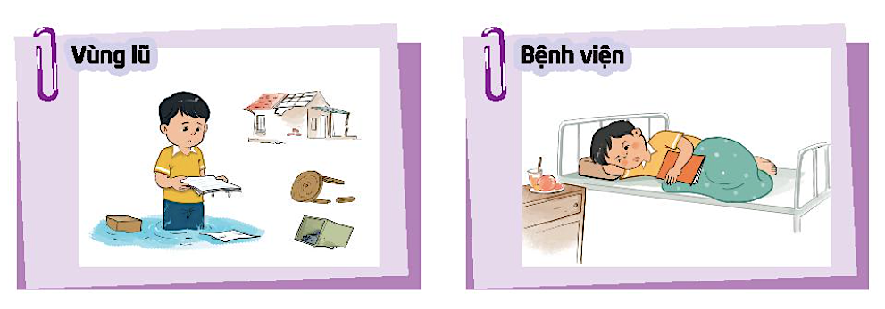
Hoạt động giáo dục theo chủ đề
1. Tìm hiểu những người có hoàn cảnh khó khăn
- Xem VIDEO Tặng quà cho HS mồ côi, Gia đình có hoàn cảnh khó khăn do dịch covid 19.
+ Hãy kể lại một vài hoàn cảnh khó khăn mà em biết?

Slide 3
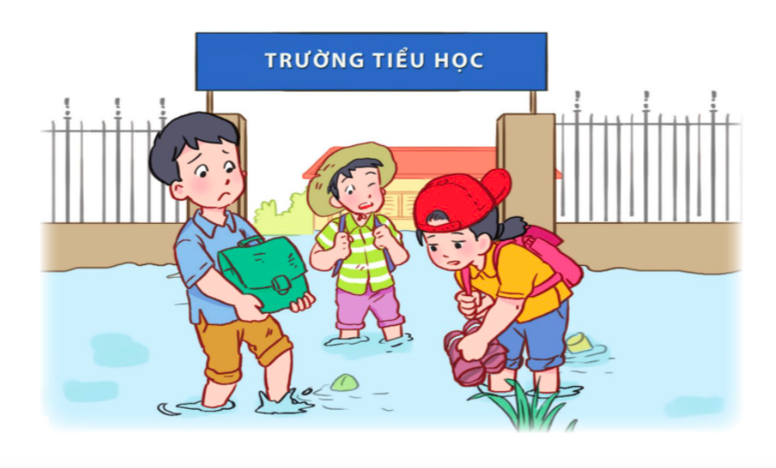

Slide 4
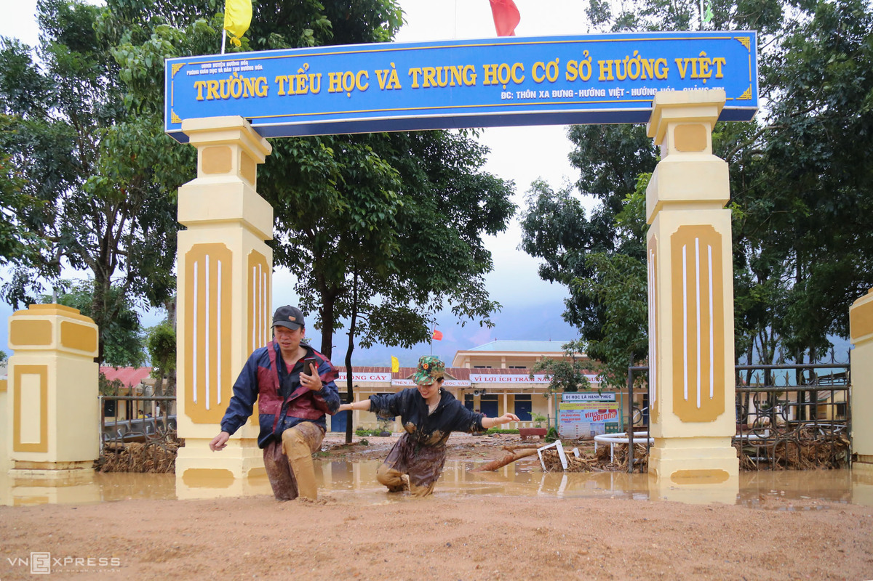
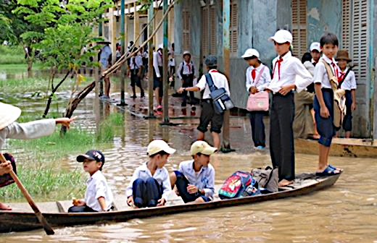

Slide 5
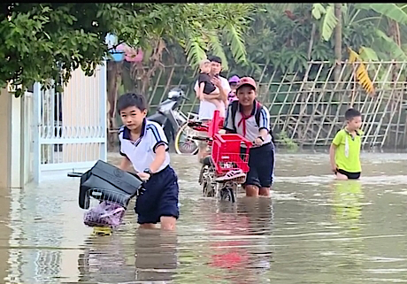
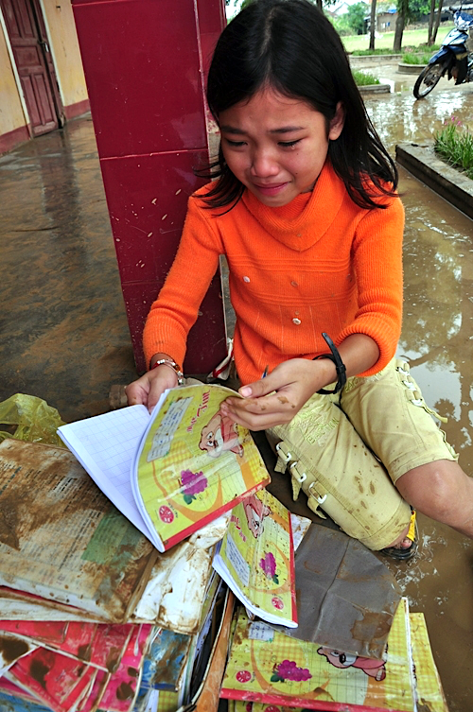
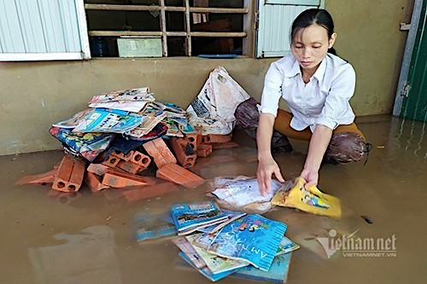
Em có cảm nhận gì khi nhìn thấy những hình ảnh này?

Slide 6
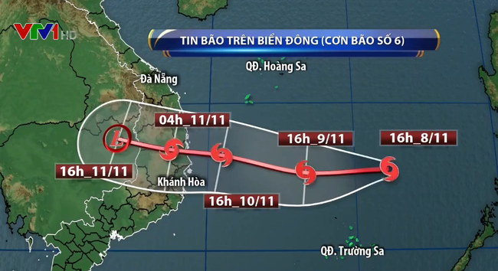
Tháng 7, 8 là trọng điểm của mùa mưa bão.
8
8
8
8
8

Slide 7
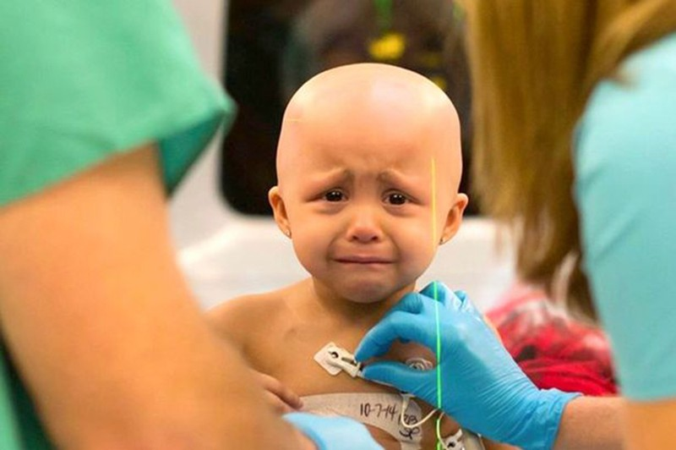
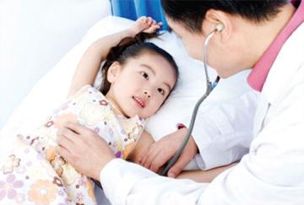

Slide 8
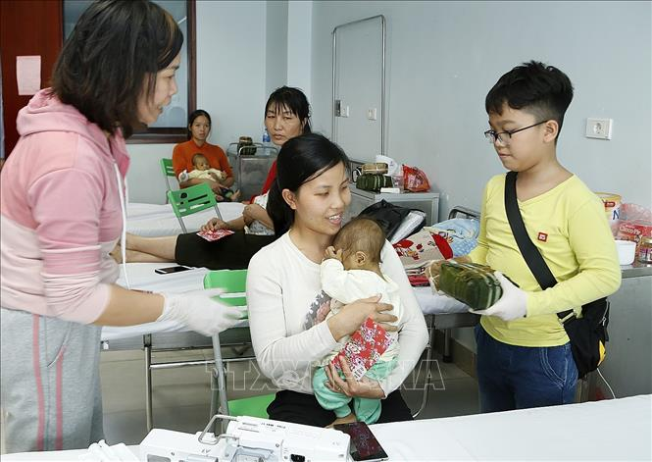

Slide 9
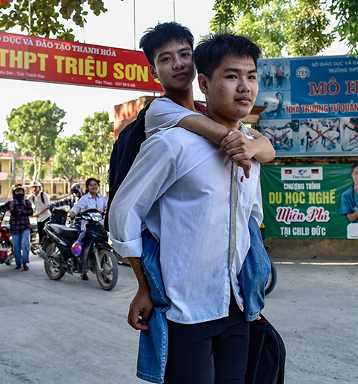
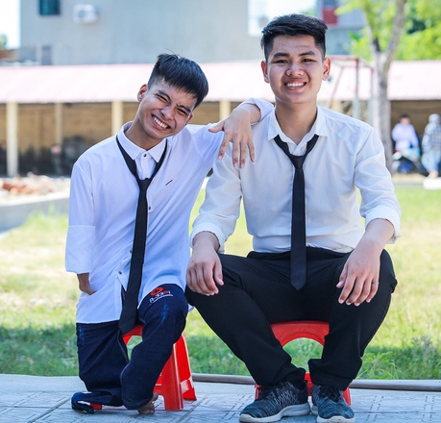
2. Kể về những người có hoàn cảnh khó khăn khác mà em biết.
10 NĂM CÕNG BẠN ĐẾN TRƯỜNG CỦA ĐÔI BẠN NGUYỄN TẤT MINH VÀ NGÔ MINH HIẾU

Slide 10
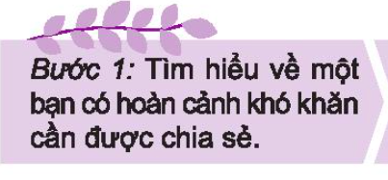





2. Tham gia xây dựng kế hoạch “Tôi luôn bên bạn”
Bước 1: Tìm hiểu về một bạn có hoàn cảnh khó khăn cần được chia sẻ.
Bước 2: Thảo luận những cách có thể giúp đỡ bạn
Bước 3: Hẹn ngày giờ thực hiện.

Slide 11


Chuẩn bị quà tặng bạn
Viết lời động viên, thăm hỏi bạn

Slide 12


Hoạt động sau giờ học
Thực hiện công việc, kế hoạch đã lập.

Slide 13

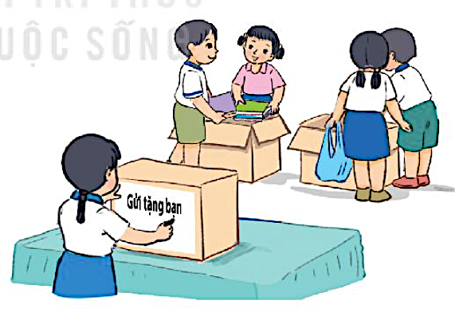
Sinh hoạt lớp
Thực hiện kế hoạch ”Tôi luôn bên bạn!”
- Các tổ và cá nhân góp quà đã chuẩn bị.
Sắp xếp đóng gói các món quà.
Ghi tên và địa chỉ của bạn mà lớp, tổ em muốn gửi tặng.

Slide 14

Hoạt động sau giờ học
Tiếp tục thực hiện những việc làm để chia sẻ với những người có hoàn cảnh khó khăn theo khả năng của mình.

